Slide 1
Deutsch mit Max 2
Lektion 5

Slide 2


Název školy | ZŠ Zlonice, okres Kladno
Adresa školy | Komenského 305, Zlonice
Číslo projektu | CZ.1.07/1.4.00/21.3655, Moderní škola
Číslo materiálu v sadě | VY_32_INOVACE_07_01_15
Předmět | Německý jazyk
Téma (název prezentace) | Deutsch mit Max 2 – Lektion 5
Autor | Marie Provazníková
Metodický popis (anotace) | Prezentace je určena k interaktivní výuce žáků 2. stupně. Tato lekce se zaměřuje především na téma „U lékaře“. Děti se naučí pojmenovat jednotlivé části těla – správné řešení se objeví při kliknutí myší, procvičí si frázi „Co mě bolí?“ Z gramatiky si procvičí skloňování osobních zájmen a minulý čas u sloves haben a sein. Řešení daných cvičení se objeví při kliknutí myší. Při kliknutí na tlačítka se žáci dostanou do online prostředí, kde mají možnost zpětné vazby – procvičení daného učiva. Poslední cvičení je zaměřeno na pohádky, žáci mají poznat pohádku a stručně o ní vyprávět. Součástí prezentace je pracovní list.

Slide 3
Körperteile
der Kopf
die Hand
der Hals
die Brust
der Ellbogen
die Schulter
der Bauch
das Bein
das Knie
der Mund
das Ohr
der Fuß

Slide 4
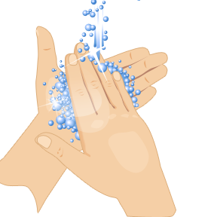
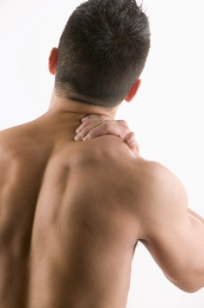
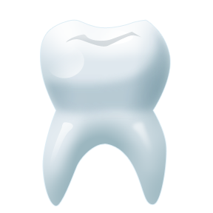
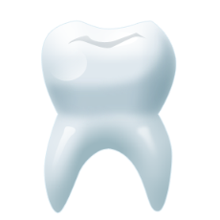

Was tut dir weh?
Der Kopf tut mir weh.
_____________________________________
_____________________________________
_____________________________________
_____________________________________
_____________________________________
Die Hände tun mir weh.
Der Fuß tut mir weh.
Der Arm tut mir weh.
Der Rücken tut mir weh.
Die Zähne tun mir weh.

Slide 5


Grammatik
Skloňování osobních zájmen
ich | du | er | sie | es |  | wir | ihr | sie | Sie
meiner | deiner | seiner | ihrer | seiner |  | unser | euer | ihrer | Ihrer
mir | dir | ihm | ihr | ihm |  | uns | euch | ihnen | Ihnen
mich | dich | ihn | sie | es |  | uns | euch | sie | Sie

Slide 6
Ergänze die Sätze
ihm
Hans ist krank, alles tut _____________weh.
Kinder, was tut _________________weh?
Bist du krank? Was tut __________ weh?
Mein Hals tut ________ weh, ich habe Grippe.
Ihr Finger tut ___________weh.
Die Mutter und der Vater sind müde, alles tut _______weh.
Wir sind gesund, nichts tut ___________weh.
euch
dir
mir
ihr
ihnen
uns
mir – dir - ihm – ihr – uns – euch - ihnen

Slide 7
Grammatik
haben |  | sein
Präteritum |  | Präteritum
ich hatte | měl jsem | ich war | byl jsem
du hattest | tys měl | du warst | tys byl
er, sie, es hatte | měl, měla, mělo | er war | byl, byla, bylo
wir hatten | měli jsme | wir waren | byli jsme
ihr hattet | měli jste | ihr wart | byli jste
sie hatten | měli | sie waren | byli
Sie hatten | Vy jste měl (a, i, y) | Sie waren | Vy jste byl (a, i, y)

Slide 8
Präteritum von haben und sein
Wir ____________ im Sommer in Polen.
____________ Hans früher einen Hund?
Ich ____________ großes Glück!
Wo _____________ du gestern?
Er ____________krank.
Wo _____________ Anja am Samstag?
Es _____________ schon dunkel und kalt.
Meine Mutter __________ gestern nicht zu Hause.

Slide 9
Lösung
Wir waren im Sommer in Polen.
Hatte Hans früher einen Hund?
Ich hatte großes Glück!
Wo warst du gestern?
Er war krank.
Wo war Anja am Samstag?
Es war schon dunkel und kalt.
Meine Mutter war gestern nicht zu Hause.

Slide 10
Körperteile
Online Übung ist hier.
Beim Arzt – der Arzt wartet hier.
Tetris – Spiel

Slide 11
Märchen
Kennst du diese Märchen?
Hänsel und Gretel
Rotkäppchen
Aschenputtel

Slide 12
Použité zdroje:
FIŠAROVÁ, Olga; ZBRANKOVÁ, Milena. Deutsch mit Max, díl 2. Plzeň: Fraus, 2007, ISBN 978-80-7238-594-2.
Pracovní list Lektion 5 – Deutsch mit Max 2
Obrázky: MS Office – Klipart
Vlastní zdroje

